Slide 1
認定調査の基本的な考え方
令和元年度 厚生労働省 認定調査員能力向上研修会
厚生労働省
老健局 老人保健課
要介護認定適正化事業
Notes:
それでは、ここからは本編の内容に入っていきます。
「認定調査の基本的な考え方」ということで、この研修全体に取り組んでいただく上での心構えの部分も含めて、お話を進めていきたいと思います。

Slide 2
本研修の狙い
Notes:
まずは「本研修の狙い」です。

Slide 3
なぜ認定調査は難しく感じられるのか？
特記事項に記載すべき内容を
項目毎に
理解？
買い物
74の基本調査項目毎の定義
寝返り
排尿
短期記憶
移動
百数十ページに及ぶ「認定調査員テキスト」を丸暗記しないと認定調査を理解できないと考える調査員には、認定調査が非常に難しいものに感じられてしまう。
テキストを
丸暗記？
Notes:
要介護認定が始まってから15年目を迎えており、認定調査は約15万人の調査員で運営されています。各自治体単位でほとんどの地域において認定調査が行われていますが、テキストが分厚く覚えるのが非常に難しいという感覚を持たれている方も多いと思います。

Slide 4
認定調査の基本原則や目的を理解する
審査会での活用のされ方を体感することで書くべき内容を理解
能力の項目
評価軸毎の基本原則を理解することから始める
介助の方法の項目
有無の項目
初めから細かな定義を暗記するのではなく、共通する基本原則を理解することで、調査員の学習負担は大幅に抑えられる。
介護認定審査会での特記事項の活用のされ方を体験すれば、何を書くべきかについては、自然に理解できるようになる。
テキストは細かな定義の参照でOK
Notes:
本質を理解して人に対して指導できる立場ということになると大変だと思います。細かいことも大切ですが、覚える順番としてはまず基本原則を押さえる、その上でその基本原則に基づいて細かな定義を覚えていくことが重要です。
74の調査項目からではなく、まず基本となる「評価軸」を理解することがとても重要です。
「特記事項」に何を書くべきかは目的から考えます。審査員は一次判定の結果を見ますが、一次判定を審査しているわけではありません。（審査員が）読んでいるのは「特記事項」です。審査会は特記事項を見て審査している以上、その目的にかなった書き方をしなければ意味がない、ということです。すなわち、認定調査員を指導される皆さんは、認定調査員テキストを理解するだけでは足りず、審査会の仕組みも理解する必要があるということです。審査会で特記事項がどう読まれているか、どう使われるのかを理解するのは認定調査を理解する上でとても重要です。

Slide 5
基本原則
Notes:
最初にお話しするのは基本原則です。要介護認定はどういうものなのか、３つほどお話しをしていきます。

Slide 6
「ものさし」は「介護の手間」
要介護認定は、「心身の重篤さ」や「能力」ではなく、「介護の手間（時間）」をものさしとした評価指標。
「介護の手間」は様々な心身及び生活上の影響因子（環境なども含む）の組み合わせから、結果的に生じているもの。
介護の手間に与える因子は数多くあることから、それらすべてを網羅し、その組み合わせを人間の目だけで評価することは困難。様々な要因のうち、介護の手間（時間）に強い影響のある項目を抽出したのが「基本調査項目（74項目）」。
居住環境
性別
疾患
身体能力
の低下
介助の
方法
結果的に生じている
「介護の手間」
年齢
認知能力
の低下
BPSD
意欲
注：上図は、要介護認定の介護の手間の要因が複合的であることを示すためのイメージであり、一次判定ソフトの構造を正確に示すものではない。
Notes:
要介護認定は要介護１、２というようにグループ分けをして要介護度を測りますので、ものさしが必要となります。介護保険の要介護度を測る「ものさし」は「介護の手間」です。この原則をまず、しっかり押さえてください。
要介護認定では、「介護の手間」は最終的にこれを時間に置き換えます。「介護の時間」と考えていただいていいです。例えば、服を着替えるのにかかる時間、食事を介助する時間ということです。つまり、要介護認定は、「心身の重篤さ」や「能力」ではなく、「介護の手間（時間）」をものさしとした評価指標ということです。そのため、認知症のように身体の状態はそれほど重くなくても介護の手間自体は非常に多くなることが起こりえます。あるいは、身体の機能が低下していった場合、認知症の周辺症状があっても介護の手間自体は減少していく場合もあるわけです。心身の重篤というだけで考えてしまうと理解できないことがあるので、そこは整理しておいていただきたいです。
介護の手間は様々な要素から発生しています。何の疾患で身体能力が低下しているのか、骨折したから歩けないのか、あるいは加齢に伴って身体能力が低下しているか等、原因と結果の組み合わせはたくさんあるわけです。そこで左の要素を総合的に見た結果、最終的にどのような介護の手間が生じているか、このシステムは評価します。問題なのは、介護の手間自体は簡単には測れないとうことです。そこで、認定調査では左の要素を調べてその組み合わせで介護の時間を推定しています。ちなみに「意欲」の計測は結構難しいと思います。「年齢」についても、例えば、社会全体で見れば85歳の方のほうが65歳の方より介護の時間は多いといえそうですけど、85歳で元気な方もいらっしゃるし、65歳でも病気等で体が動かなくなっている方もいらっしゃる。「居住環境」も車椅子を使われている方は段差の多い家に住んでいる方とバリアフリーの家に住んでいる方と介護量は違ってきます。本人の身体能力が同じでも居住環境が違えば取られる介助も違ってくる可能性があります。こういうことを１個１個全部調べ始めたら調査が大変になってしまいます。そのため、「介助の方法」という項目（２群）は「トイレにいけるかどうか」ではなく、トイレに行くのにどのような介助が必要かという聞き方をしている。それを聞くことによって身体能力にかかわらず居住環境によって変わる介助の方法を評価できる仕組みになっています。
左の要素の中の４つは調査項目に含まれています。１群で「身体能力」、２群で「介助の方法」、３群で「認知能力」、及び４群で「ＢＰＳＤ」を聞いています。年齢、性別、居住環境及び意欲は（基本）調査項目に入っていません。それでも全体を評価しようという仕組みになっています。

Slide 7
特記事項と審査会
基本調査
標準化された「選択」
＜特殊要因をすべて取り込むことは困難＞
介護認定審査会
申請者固
申請者固有の「介護の手間」も含め
て最終評価することが審査会の目的。
統計的な推計値（一次判定）を
「特記事項」で補うのが
審査会の役割。
統計で表現しきれない
介護の手間を特記事項で補う。
実態に沿った具体的記述
＜個別性のある自由な記述＞
特記事項
Notes:
一次判定ではあくまでもコンピュータが推計値を算出します。しかし、人間は一人ずつ違います（個別性）。住んでいる場所、家族関係、介助者によっても違ってきます。ある程度個別性を加味しないと適正な認定にはならない、そこで個別性も含めて最終評価することが介護認定審査会の役割の１つです。
例えば、基本調査項目の一つである「排尿」には４つの選択肢しかないが、実際の排尿のケアは非常に多様です。また１日の回数も人それぞれです。一方で透析されている方、排尿が殆どない方もいらっしゃるが、それらを基本調査では全て汲み取ることはできないため、ある程度まるめて平均的なところで数字を返すしかないため、それが一次判定結果への違和感につながっているのです。それを補えるのは、特記事項への記載しかないのです。
個別性は全員に発生するわけではないので、特殊だと思ったら記入する、という仕組みになっています。標準から外れている部分あるいは個別性・固有性が高い、個人差がある、そういう部分を記述することが特記事項の役割ということです。基本調査は骨格、特記事項は肉付けといえます。特記事項によってその人の具体的なイメージがはっきりと分かってくるわけです。
審査会は、例えばトイレは一部介助となっているけれども、とても大変な介助であるということは特記事項をみて分かるわけです。つまり、基本項目と特記事項両者が整合しないこと、フィットしないことがあるわけです。それを判定しているのが審査会の役割と言い換えてもいいと思います。一部介助と全介助のどちらを選択したら正しいですか、という質問を受けますが、どちらを選んでも不正解です。特記事項を書いて初めて正解になるのです。特記事項に一部介助を選択しているが全介助のときもある、と書いてあれば審査会はそこで初めて認識できるわけです。実際に調査を行った調査員がそのことを記録に残さない限り絶対に分からないのです。調査対象者に試行させる、答えていただくような検査項目には微妙なずれがあったり、回答に時間がかかったりすることがありますが、このような場合も特記事項に記入しておくべきです。そうするとこの要介護度でいいかどうかをもう一回審査員が確認しようと慎重になるわけです。そういう役割があることをぜひ覚えておいてください。ここがとても重要です。

Slide 8
3つの評価軸
Notes:
次に、３つの評価軸についてお話をしていきます。

Slide 9
3つの評価軸の特徴（埋めてみましょう）
 | 能 力 | 介助の方法 | 有 無
主な 調査項目
選択肢の特徴
基本調査の選択基準
特記事項
留意点
※麻痺等・拘縮は（ ）と同じ
Notes:
この表（３つの評価軸の特徴）は各評価軸の調査項目の特徴と基本調査の選択の基準と特記事項の書き方について基本原則が理解できているかを確認するためのシートです。

Slide 10
能力の項目
Notes:
まず能力の項目です。

Slide 11
3つの評価軸の特徴
 | 能 力 | 介助の方法 | 有 無
主な 調査項目 | 身体の能力 （第1群を中心に10項目） 認知の能力 （第3群を中心に8項目） | 生活機能 （第2群を中心に12項目） 社会生活への適応 （第5群を中心に4項目） | 麻痺等・拘縮 （第1群の9部位） BPSD関連 （第4群を中心に18項目）
選択肢の特徴 | 「できる」「できない」の表現が含まれる | 「介助」の 表現が含まれる | 「ない」「ある」 の表現が含まれる
基本調査の選択基準 | 試行による 本人の能力の評価 | 介護者の介助状況 （適切な介助） | 行動の発生頻度 に基づき選択(BPSD)※
特記事項 | 日頃の状況 選択根拠・試行結果 （特に判断に迷う場合） | 介護の手間と頻度 （介助の量を把握できる記述） | 介護の手間と頻度 (BPSD)※
留意点 | 実際に行ってもらった状況と日頃の状況が異なる場合 「日頃の状況」の意味にも留意する | 「実際に行われている介助が不適切な場合」 | 選択と特記事項の基準が異なる点に留意 定義以外で手間のかかる類似の行動等がある場合(BPSD)※
※麻痺等・拘縮は能力と同じ
Notes:
それぞれの評価軸がどの項目に該当するかどうかは、審査会テキストあるいは調査員テキストに細かい表が掲載されていると思います（調査員テキストは16ページ参照）。これを見ると調査項目が１群の１から５群の６まで並んでいます。能力、介助、有無となっているのが評価軸です。各項目に付いている○を見れば項目に対する評価軸を一目で確認することができます。○のついている位置を見ると、主に能力の項目に○がついているのは１群と３群、介助の方法の項目についているのは２群と５群、そして有無の項目がついているのは４群です。すなわち、能力の項目は１群と３群、介助の方法は２群、そして有無の項目は４群と例外はもちろんありますが、まず大雑把に理解してしまうことが重要です。
本スライドの右下に「※麻痺等・拘縮は能力と同じ」と書いてあります。これらは有無の項目ですが、能力として扱ってくださいということです。したがって、１群は、麻痺・拘縮の部分も含めると殆ど能力の項目ということが分かります。

Slide 12
能力の項目の特徴
「身体」「認知」能力の項目で構成される。
「できる」「できない」の軸で評価する（実際に介助があるかどうかは関係ない）。
「試行」＜「日頃の状態」（調査時の状況と日頃の状況が異なる場合は具体
的な内容を特記事項へ記入する。）
【見分け方】
選択肢に「できる」という表現が含まれている（例外：視力、聴力）
【身体の能力に関する項目】（10項目）
1-3寝返り 1-4起き上がり 1-5座位保持 1-6両足での立位保持
1-7歩行 1-8立ち上がり 1-9片足での立位 1-12視力 1-13聴力
2-3えん下
【認知の能力に関する項目】（8項目）
3-1意思の伝達 3-2毎日の日課を理解 3-3生年月日をいう
3-4短期記憶 3-5自分の名前をいう 3-6今の季節を理解
3-7場所の理解 5-3日常の意思決定
※【「有無」の項目に属するが、調査方法は「能力」の項目と同様の考え方のため、このセクションで取り扱う】
1-1麻痺 1-2拘縮
Notes:
能力の項目の特徴は大きく２つに分かれています。１つは身体の能力、もう１つは認知の能力です。調査項目を見ると主に１群と３群の調査項目に並んでいます。見分け方として、選択肢に「できる」「できない」という表現が含まれていれば基本的には能力の項目です（例外は「視力」と「聴力」）。

Slide 13
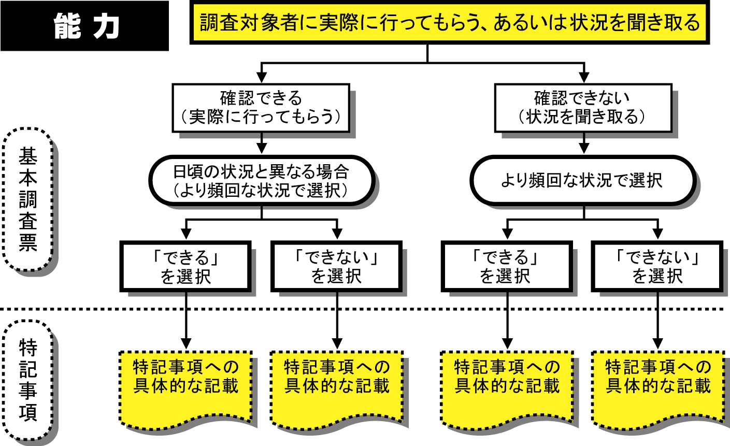
調査の基本的な方法
Notes:
13
この項目の特徴は、「試行」を前提にしているということです（えん下など例外あり）。その上で日頃の状況を聞いていただいて、日頃の状況に基づいて選択することになっています。

Slide 14
能力の項目の留意点
選択の基本は「試行」
  可能な限りテキストの規定する環境や方法で試行しているか再度確認（安全確保を第一にすること）。
    「歩行」を足場の悪い場所で試行していないか。
    「寝返り」を「つかむもの」がない場所で試行していないか。
    「立ち上がり」を下肢が完全に机の下に入っている状態で試行していないか。
  選択の判断に迷う場合は、迷わずに特記事項へ
特記事項のポイントは「日頃の状況」の聞き取り
  日頃の状況≠日頃の生活の様子
  日頃の状況＝日頃の「確認動作」の可否（その判断において日頃の生活の様子が参照されることはある。）
Notes:
「日頃の状況」の意味を取り違える調査員が多いです。日頃の状況は「試行」の日頃の状況であり、確認動作の可否である点が重要です。本人の状態を調査したことを担保するために、特記事項に記入していただきたいと思います。例えば、「座位保持」には支えてもらえればできるという調査項目がありますが、要支援１でこれが選択されることが非常に多い。ここにいう「支えが必要」とは、支えがないと座っていられないという人ですから、要支援１、２でこの選択肢があれば疑問を持ったほうがよいです。日頃の状況とは、生活の様子ではなく日頃の動作確認の可否については特記事項に記載することが必要です。

Slide 15
【参考】能力の項目と他の評価軸
「能力」の項目と他の評価軸の関係
能 力
認知機能の低下の程度だけではBPSDの状況は判別できないが、認知能力や身体能力の程度が把握できることで、具体的な介護の手間をイメージする手がかりに。
どのような介助が必要になるか（介助の方法）は、「身体能力」と同時に「認知能力」にも影響を受ける。
認知能力
身体能力
有無
（BPSD）
介助の方法
【特記事項】具体的な介護の手間
本チャートは、審査会において特記事項を読み込む際の、各評価軸毎の関係性をイメージとして整理したものであり、一次判定ソフトの構造を解説するものではない。
Notes:
能力の項目は何のためにあるのか。能力の項目は、介助がなぜ必要であるかの説明になる場合が多いです。例えば、排せつの介助が全介助であるといってもその背景にある身体・認知能力が異なれば介助の時間も違ってきます。どのような介護の手間があるかは介助の方法やBPSDの特記事項を読まないと分からないはずです。能力の特記事項に介護の手間を書くのではなく、その後に出てくる介助の方法に記載するのが正しいです。介助の場面ごとに能力の問題が出てくるからです。１群の７（歩行）、２群の２（移動）の特記事項が同じものだと思っている方はいらっしゃるかもしれませんが、これらは全く違うものです。すなわち、
１-７は本人が５メートル歩けるかどうかの歩行の機能を聞いているだけですし、２-２はある地点から別の時点へ移動するのに、周りの人がどのような介助を必要とするかを生活の中で介助の方法として評価するのです。本人の能力は問題となりません。したがって、具体的な介護の手間を特記事項に記載していくのは、必然的に介助の方法に書くことになるわけです。

Slide 16
介助の方法の項目
Notes:
次に、介助の方法についてお話をします。

Slide 17
3つの評価軸の特徴
 | 能 力 | 介助の方法 | 有 無
主な 調査項目 | 身体の能力 （第1群を中心に10項目） 認知の能力 （第3群を中心に8項目） | 生活機能 （第2群を中心に12項目） 社会生活への適応 （第5群を中心に4項目） | 麻痺等・拘縮 （第1群の9部位） BPSD関連 （第4群を中心に18項目）
選択肢の特徴 | 「できる」「できない」の表現が含まれる | 「介助」の 表現が含まれる | 「ない」「ある」 の表現が含まれる
基本調査の選択基準 | 試行による 本人の能力の評価 | 介護者の介助状況 （適切な介助） | 行動の発生頻度 に基づき選択(BPSD)※
特記事項 | 日頃の状況 選択根拠・試行結果 （特に判断に迷う場合） | 介護の手間と頻度 （介助の量を把握できる記述） | 介護の手間と頻度 (BPSD)※
留意点 | 実際に行ってもらった状況と日頃の状況が異なる場合 「日頃の状況」の意味にも留意する | 「実際に行われている介助が不適切な場合」 | 選択と特記事項の基準が異なる点に留意 定義以外で手間のかかる類似の行動等がある場合(BPSD)※
※麻痺等・拘縮は能力と同じ
Notes:
「介助の方法」の項目は２群中心に集まっていて、５群にもいくつかの項目があります。ただし、２群と５群は役割が異なります。２群は直接介助（対象者の体に触れて介助する）であり、５群は間接介助（生活支援等）が中心となっています。見分け方は選択肢に「介助」という言葉が含まれていれば、例外なく、介助の方法の項目です。

Slide 18
介助の方法の項目の特徴
「第2群」「第5群」を中心に、生活上の具体的な行為について、「実際に行われている介助」、または「適切な介助」を評価する。
「介助されていない（必要ない）」「介助がされている（必要である）」の軸で評価する。
「実際の介助の状況」＜「適切な介助」（差分は特記事項へ）
特記事項において「介護の手間」「頻度」を直接表現する。
【第1群】
1-10洗身 1-11つめ切り
【第2群】
2-1移乗 2-2移動
2-4食事摂取
2-5排尿 2-6排便
2-7口腔清潔 2-8洗顔 2-9整髪 2-10上衣の着脱 2-11ズボン等の着脱
【第5群】
5-1薬の内服 5-2金銭の管理 5-5買い物 5-6簡単な調理
【見分け方】
選択肢に「介助」という表現が
含まれている（例外なし）
Notes:
この項目は、テスト（試行）するわけではないのが能力の項目と決定的に違うところであり、また、実際に行われている介助または適切な介助で評価するのが特徴です。つまり日常生活を聞き取らないといけない。２群の特記事項を読めばその人の１日の生活が分かるはずです。それが分からないのであれば特記事項が不足しています。能力の項目を見て対象者のイメージを持ち、介助の方法の項目を見て生活のイメージをつかむ、というような組み立てになっていることを理解すると簡単になります。大事なことは、特記事項で介護の手間と頻度を書くという癖をぜひ身につけていただくことです。そして、移動や排尿など個人差のあるものには特に回数をきちんと書く癖を付けてもらいたいと思います。
介護が大変なのは２群の項目の影響が大きいです。審査委員は介護の手間を見るため、介護の手間が記載されている２群と５群に目がいきます。１、３、４群からはなぜ介助の手間がかかるかを理解できます。主治医意見書があれば病状が分かる。審査員はこれらの情報から立体的に見ることができるようになります。

Slide 19
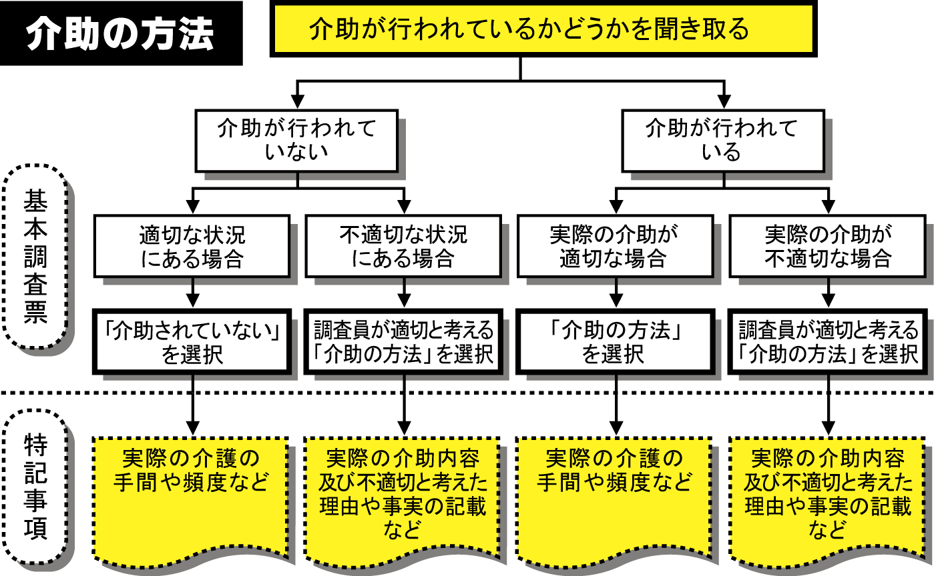
調査の基本的な方法
Notes:
介助の方法の項目は、最初に実際の介助の状態を聞いていただきます。ただ、注意していただきたいのは介護者がいないケースがあるということです。あるいは日中独居というケースもあります。介護者の有無が介護状況に影響している場合もあります。その場合には基本的に実際の介助の状況、より頻回な状況で選択してください。ここでいうより頻回は先の能力の頻回とは意味が違います。これは生活の中で実際に介助されているのはどちらが多いか、ということです。

Slide 20
調査の基本的な方法
実際の介助
（より頻回な状況で選択している場合）
適切な介助
（対象者にとって不適切であると判断する場合）
特記事項
（状況・理由・固有の介護の手間等）
Notes:
忘れがちなのが「適切な介助」です。介助が本人にとって適切な状態であるかどうかの評価なしに単純に介助の量が多いか少ないかだけで選択しないでください。特に単身のケースの場合は、介助者がいないから介助されていないだけで、施設にいれば誰かが必ず介助するような場合は実際の介助の提供の有無ではなく、適切な介助で選択しなければなりません。どんな状況にあるか現状をそのまま評価するのではなくて、現状を基にその人に必要な適切な介助を提供するとしたら何か、ということです。
２群の項目は要介護度に大きな影響を及ぼすことがありますので、調査員からどちらを選択したらよいか質問がくることがありますが、そこを明らかにすることが大事なのではなく、大事なのは迷ったということを表明することです。審査会で適切性を評価してもらって下さい。審査会委員テキスト18ページの下に「介助されていない状態」や「実際に行われている介助」が対象者にとって不適切であると認定調査員が判断する場合は審査会が協議をして調査員の選択が妥当か確認をしていただいているのは、調査員一人に背負わせないようにしてあるからです。審査会で確認しているということを調査員に知らせてあげれば彼らはとても楽になると思います。17ページに「介護認定審査会事務局は、介護認定審査会の判断が必要と考える基本調査項目について、介護認定審査会に検討を要請することができ」るとあります。調査員が迷っていることを表明した場合には、事務局は審査会の現場で意見を聞くこともできるのです。そういうプロセスでこの一次判定修正・確定が活用されることを想定しています。それをすることが全体の安定につながっていきます。

Slide 21
介助の方法における「頻度」の考え方
「より頻回な状況で選択する」
  本来、多くの要介護者の介護状況は「多様」であり、常に同じ介助が行われているわけではない。
  日常生活における、場面毎の介助の状況を特記事項に記述することが最も重要なポイント。
    頻回な状態で選択した場合は、必ず、「一次判定で評価しきれない介助」が存在することになる。
    したがって、二次判定（介護の手間にかかる審査判定）における検討が想定されるため、特記事項は必須。
  頻度の考え方の留意点
    厳格に頻度を聞き取っても、家族や本人は正確に回答できない。むしろ、どのような場面で「介助の方法」が異なるのかといった情報の方が有益。
    パーキンソン病など心身の状態に日内変動がある場合は、状態毎の「介護の手間」の違いを丁寧に記載することが極めて重要。
Notes:
21

Slide 22
「実際の介助の方法」が不適切な場合の考え方
「実際の介助の方法」が不適切な場合
  独居や日中独居等による介護者不在のために適切な介助が提供されていない場合。
  介護放棄、介護抵抗のために適切な介助が提供されていない場合。
  介護者の心身の状態から介助が提供できない場合。
  介護者による介助が、むしろ本人の自立を阻害しているような場合。
など対象者が不適切な状況に置かれていると認定調査員が判断する様々な状況が想定される。
Notes:
22
調査員が迷った「不適切」と考える理由を特記事項に記載してください。調査員の判断基準がバラバラであることを揃える研修をすることは非常に効果的です。例えば、さまざまな不適切な場合のケースの事例について調査員が集まって理由を含めてどちらを選択するか考えてみると、バラつきがあることが分かると思います。結局、どういう人にどのような介助を提供すべきかという価値観が問われているわけで、専門職でそれがバラバラだと問題です。

Slide 23
「実際の介助の方法」が不適切な場合のポイント
「不適切」と考える理由は特記事項に記載する。
理由が明記されていないと、審査会委員は、調査員の判断が妥当かどうか確認することができない。（理由の有無は、特記事項チェックの最大のポイントの一つ）
介助の適切性は総合的に判断する
独居、老々介護のみを理由に判断するものではない。
単に「できる-できない」といった個々の行為の能力のみで評価せず、生活環境や本人の置かれている状態なども含めて、総合的に判断する。
生活の中で行われる介助は、本人の生活習慣などにも影響を受ける。
【参考】（前略）これらの者が尊厳を保持し、その有する能力に応じ自立した日常生活を営むことができるよう、必要な保健医療サービス及び福祉サービスに係る給付を行う（後略）（介護保険法第１条）
Notes:
23
もう一つ見落としてもらいたくないのは、介助の適切性は総合的に判断するということです。実際にどういう状況にあるかが重要であり、単に「できる、できない」といった個々の行為の能力のみで評価せず、生活環境や本人の置かれている状態なども含めて、総合的に判断してください。

Slide 24
特記事項の役割（審査会での活用）
具体的な介助の量の評価
  より介護の手間が「かかる」か「かからない」かの評価
    特記事項に記載された「実際の介助量」に関する記述を具体的な「介護の手間」「頻度」などから、判断を行う。
    特記事項の記述をもとに、二次判定（介護の手間にかかる審査判定）を行う。
特記事項に隠れた介助
  基本調査は選択されていないが、「介助」は存在する場合の特記事項
適切な介助の評価
  認定調査員の「適切な介助」に関する判断について、特記事項をもとに確認・検討。
  必要が認められる場合は、一次判定修正を行う。
Notes:
特記事項は非常に重要な役割を果たしています。適切な介助が使われるのがどこに多いかというと、移動、排尿、着脱関係、この３つが圧倒的に多いです。不適切な状態になった場合、これらの特記事項は１行で終わることがありえないということです。具体的な介助の量を評価するときに絶対的に重要、特に介護の手間にかかる審査判定では２群の特記事項が介護の内容を表しているものとしては一番参照されますから、その人が標準的なのかそうでないか、ということをきちんと分かるように書かなければいけない、その際助けになるのは回数であることから、きちんと書いていただくことが重要だと思います。

Slide 25
【参考】介助の方法で留意すべき点（１）
実際の介護の手間がある場合でも、頻度が少ない場合、「介助されていない」を選択することになるが、その場合でも、特記事項に、実際に行われている介護の手間に関する情報を記載することとなっている。
一次判定に反映されていない介護の手間が一定量生じているにも関わらず、特記事項に介護の手間に関する情報が記載されないと、介護認定審査会の二次判定で適切に評価を行うことができない。
「2-5排尿」の例
選択の基準
● 実際の介助で選択。
● 頻回な状況で選択。
● 手間は特記事項。
認定調査票
一次判定
二次判定
対象者の状況
頻度が少ないため
「介助されていない」
を選択
● 排尿の介助はない。
● 週3回程度失禁あり。
● 掃除は家族が行う。
選択
週に３回程度の
失禁の掃除は
家族が行っている。
特記
×
二次判定で、
介護の手間を考慮できない
記載されていない場合が多い
Notes:
もう一つ、隠れた介助という考え方があります。選択肢は介助されていないけれども実は少し介助があるという人が結構いらっしゃいます。選択肢はより頻回な状態で選択されるので介助があってもそれが少ないと介助されていないが選択されることになります。要支援１、２は少しずつ色々なことができなくなってくる介護の入り口にあるわけです。その場合でも特記事項に実際に行われている介護の手間に関する情報を記載することとなっています。介助されていないを選択したから特記事項に何も書かないということになってしまうと困ったことになります。これが多いのは非該当の方です。一次判定が非該当になるような人は２群の特記事項に記載が殆どないことがあります。これは絶対ダメです。

Slide 26
【参考】介助の方法で留意すべき点（２）
選択肢の選択基準に含まれていない場合の例（「2-2移動」の例）
認定調査票
一次判定
二次判定
対象者の状況
選択の基準
● 実際の介助で選択。
● 外出は選択基準に
含まない
●手間は特記事項。
室内は自力移動なので
「介助されていない」
を選択
選択
● 室内自力移動。
● 通院外出時は一部
介助あり、週2回、家
族が介助。
週に２回の通院外出時
の移動における家族の
手引き歩行、車送迎。
特記
×
二次判定で、
介護の手間を考慮できない
記載されていない場合が多い
いずれの認定調査項目にも実際に発生している介護の手間に対応した項目が設定されていない場合（「軟膏の塗布の例）
認定調査票
一次判定
二次判定
対象者の状況
選択の基準
● 調査項目に軟膏の
塗布の項目なし。
● 手間は特記事項。
選択
選択すべき
調査項目なし
（一次判定には反映されない）
● 一日三回の軟膏の
背中への塗布。
● 家族による介助あり。
一日三回の家族
による軟膏塗布
特記
×
記載されていない場合が多い
Notes:
最低限、移動と排尿はできているのだったらどうできているかを書いてほしい。きちんと書くことによってその人のレベルが分かります。要支援レベルの人を直接介助することは殆どなく、今の能力・状況をいかに維持するために、デイサービスがあったり、機能訓練をしたりすることによって今の状態を保持しようとするわけです。軽度の方は機能訓練とか間接介助が多いはずです。だからこそ今どういうレベルにあるかということは非常に大切です。

Slide 27
有無の項目
Notes:
有無の項目に入ります。

Slide 28
3つの評価軸の特徴
 | 能 力 | 介助の方法 | 有 無
主な 調査項目 | 身体の能力 （第1群を中心に10項目） 認知の能力 （第3群を中心に8項目） | 生活機能 （第2群を中心に12項目） 社会生活への適応 （第5群を中心に4項目） | 麻痺等・拘縮 （第1群の9部位） BPSD関連 （第4群を中心に18項目）
選択肢の特徴 | 「できる」「できない」の表現が含まれる | 「介助」の 表現が含まれる | 「ない」「ある」 の表現が含まれる
基本調査の選択基準 | 試行による 本人の能力の評価 | 介護者の介助状況 （適切な介助） | 行動の発生頻度 に基づき選択(BPSD)※
特記事項 | 日頃の状況 選択根拠・試行結果 （特に判断に迷う場合） | 介護の手間と頻度 （介助の量を把握できる記述） | 介護の手間と頻度 (BPSD)※
留意点 | 実際に行ってもらった状況と日頃の状況が異なる場合 「日頃の状況」の意味にも留意する | 「実際に行われている介助が不適切な場合」 | 選択と特記事項の基準が異なる点に留意 定義以外で手間のかかる類似の行動等がある場合(BPSD)※
※麻痺等・拘縮は能力と同じ

Slide 29
有無の項目の特徴
有無は「麻痺・拘縮」と「BPSD関連」の2種類に分類される。
  麻痺・拘縮については、調査方法や基本原則について、「能力」に同じであるため、ここでは、以下、BPSD関連の有無に絞っている。
【第1群】 1-1麻痺 1-2拘縮 （以上、調査方法の原則は「能力」に準じる）
【第2群】 2-12外出頻度
【第3群】 3-8徘徊 3-9外出して戻れない
【第4群】
4-1被害的 4-2作話 4-3感情が不安定 4-4昼夜逆転 4-5同じ話をする
4-6大声を出す 4-7介護に抵抗 4-8落ち着きなし 4-9一人で出たがる
4-10収集癖 4-11物や衣類を壊す 4-12ひどい物忘れ 4-13独り言・独り笑い
4-14自分勝手に行動する 4-15話がまとまらない
【第5群】 5-4集団への不適応
【特別な医療】
【見分け方】
選択肢に「ある・ない」という表現が含まれている（例外：外出頻度）
Notes:
有無の項目は、麻痺と拘縮の項目も有無に該当しますが、これらは能力に準じますから、ここで考えるべきなのは、基本的にＢＰＳＤ関連です。ＢＰＳＤの有無18項目のうちの大半は４群にあります。選択肢に「ある・ない」となっているのを見分けます。認知症あるいはその周辺症状の項目が並んでいますが、１つ覚えておいていただきたいのは、３群の認知機能との違いです。３群の項目は、生年月日、自分の名前、性別を言う、短期記憶等試行できるものですが、ＢＰＳＤ関連項目は試行できません（しません）。４群の項目は結果的に対象者の行動です。認知能力を問うている問題ではありません。そのため特記事項の書き方も違ってきます。

Slide 30
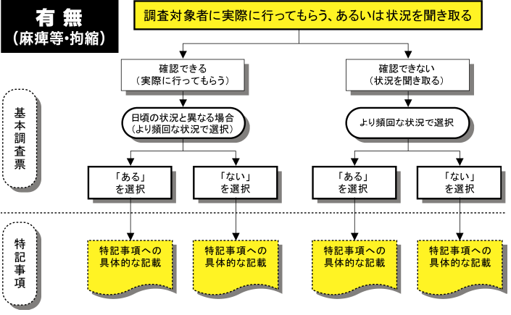
調査の基本的な方法

Slide 31
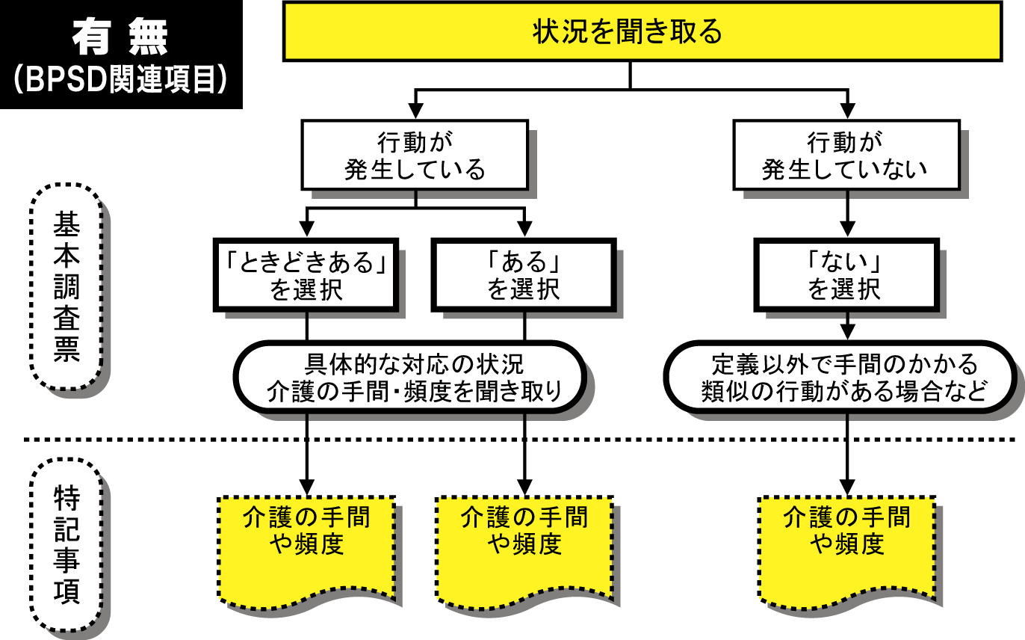
調査の基本的な方法
Notes:
この項目は、行動が発生しているかどうかで評価をします。介護の手間があるかどうかでは判断しません。日常生活上の支障があるかどうかで判断することも誤りです。定義された行動がその人から出ていれば評価してください。介護の手間があるかは選択には直接影響しません。

Slide 32
BPSD関連で注意すべき点
「選択基準」と「特記事項」の視点は異なる
  選択基準＝「行動の有無」とその「頻度（ある・ときどきある）」
  特記事項＝「介護の手間」の具体的な「内容」とその「頻度」
行動の有無（選択基準）
介護の手間（特記事項）
介護の手間がある
＜具体的な対応や頻度等＞
定義に規定された行動
＜ある・ときどきある＞
介護の手間がない
＜何も介護の手間がない場合はそのことを記載＞ ※独り言など
介護の手間がある
＜本人の性格に起因しているものなども含め、項目にはないが介護の手間になっていることなどは記載＞
定義に規定された行動
＜ない＞
介護の手間がない
＜何も介護の手間がない場合はそのことを記載＞
Notes:
まず行動の有無が選択基準ですから、例えば、独り言を言っていたら、そのときの選択は「ある」か「ときどきある」になります。ご存知だと思いますが、あるだったら、週１回以上を目安に、それ未満で月１回以上あればときどきあるという整理になっていると思いますが、ポイントは、選択基準は行動の有無ですが、特記事項に書いてほしいのは、介護の手間なのです。行動があるかどうかで選択し、その結果介護の手間があれば具体的な対応とか、それがどれ位の頻度で起こっているかを書いてほしいです。ＢＰＳＤの関連でいつも問題になるのは、回数が分からないためイメージがバラバラになることです。例えば週に１回くらい、同じ話をするのだったら、介護の手間はそんなに多くないと思います。認知症の初期段階の人は毎日起こるわけではない。一方、毎日それもずっと常に起こる人もいるわけです。ところが、調査項目は、行動の発生は週１回以上だったら「ある」になるわけです。審査会ではＢＰＳＤ関連、特に要介護１から３を認定する際には、審査会委員はとても注意深く特記事項を読んでいます。よくあるのは、作話とか同じ話をするという特記事項の中に話しの中身が書いてあるのですが、大事なのはその話を聞いた後に、周りの人がどのような対応をとっているかということを委員さんは知りたいのです。だから特記事項は手間を書いてほしい。もう一つは、行動はあるが介護の手間はそれほどではないというケースがあります。何も対応を取っていないのであればそのことをしっかり書いてほしい。委員は基本的には何かあるのだろうという心情で読んでいるので、介助が必要ないのであればそこをはっきりと書いていただきたい。「特に問題ない」等短くても良いです。定義に規定された行動がない場合でも介護の手間がある、という状態がたまにあります。例えば、性格的に難しいとか、気が短いとか、長年の人間関係から難しい問題をかかえていたりするとそういうことも特記事項に書いてほしいのです。その人にとっての生活の手間であることは間違いないのですから。特記事項というのは一次判定では加味できていないことが入っているからこそ値打ちがあるのです。また、介助の方法・能力の項目は選択の基準と特記事項の内容は同じ視点で良い、すなわち、試行してもらって日頃の状態を聞き取ってそれに基づいて選択し、特記事項には日頃の状況や試行の結果を書くわけですから基準は一緒です。これに対して、有無の項目は、基準は行動の有無、特記事項は介護の手間を記載するというところが難しいところです。ぜひ注意していただければと思います。

Slide 33
BPSD関連で注意すべき点
BPSD関連項目は判断が難しい
  調査員に医学的判断は求めない
    「幻視・幻聴」と「作話」の違い
    認知症か他の精神疾患によるものか
  「明らかに周囲の状況と合致しない」の判断
    判断が難しい場合は少なくないが、最終的には、「介護の手間」が重要であることから、選択の有無に関わらず、特記事項の記載が重要。
  専門職以外（家族等）からの聞き取りにはさらに注意が必要。
    聞き取り内容に加え別の行動が発生していないか、一定の聞きなおしなどを行う。
複数選択
  申請者に観察された特定の行動が、調査項目上、複数項目にまたがる場合。
    例）大声でしつこく同じ作り話を繰り返す。
    該当するすべての項目を選択する。
Notes:
複数選択についてお伝えしておきたいと思います。複数選択というのは、申請者に観察された特定の行動が調査項目上、複数に該当する場合をいいます。同じ作り話を大声でずっと繰り返すとか、該当する項目がいくつかあります。複数に該当するときは複数つけてください。ただし、特記事項を書くときはできるだけまとめて下さい。読んでいる側は同時に起こっているのか別々に起こっているのかわからなくなってしまうので、纏めて書くのがコツです。もちろん頻度は必要です。
ＢＰＳＤの４群の項目というのは聞き取りが難しいです。当然、聞かれているほうも様々な感情があるわけです。例えば、認知症が急に出てきたご家族はショックを受けており、お話を聞けばいろんなことをお話になると思います。一方、長年認知症の方と一緒に住んでいる人にとっては当たり前になってしまっている部分もあり、問題になっているところだけをお話になって、些細なことはなかったことになっている場合もある。相手がいったエピソードに対して、広げて聞いてあげないと、この複数選択という観点からいうとうまく拾えていない場合がありますので、丁寧に拾ってください。特に認知症関連というのは個人差が大きく、一次判定ではうまく表現しきれていないという場合がありますので、特記事項に頻度とどういう対応があるかということを徹底的に書いていただくことが必要になります。

Slide 34
【参考】有無の項目（BPSD関連）で注意すべき点
軽度者における「隠れ介助」の把握
  特に、要支援１などの軽度でも、「認知症高齢者の日常生活自立度」がⅡ以上のケースでは、ＢＰＳＤ関連の行動に係る介護の手間が発生している可能性が高い。
  こういった場合でも、認定調査員による特記事項が記載されていないことが多い。
「4-3 感情不安定」の例
選択の基準
認定調査票
対象者の状況
一次判定
二次判定
● 定義された行動の
発生頻度で選択。
● 手間は特記事項。
感情の不安定さ
が確認できないため
「なし」を選択
● 「死にたいわ」と毎日
いうが、感情不安定
とまではいえない。
● 家族がなだめている。
選択
家族が毎日なだめており、
手間がかかっている。
特記
×
二次判定で、
介護の手間を考慮できない
記載されていない場合が多い

Slide 35
特別な医療
「特別な医療」における選択の三原則
  医師、または医師の指示に基づき看護師等によって実施される医療行為に限定される（家族等は含まない）
    家族、介護職種の行う類似の行為は含まないが、「７．気管切開の処置」における開口部からの喀痰吸引（気管カニューレ内部の喀痰吸引に限る）及び「９．経管栄養」については、必要な研修を修了した介護職種が医師の指示の下に行う行為も含まれる。
  14日以内に実施されたものであること
    「15日前の実施」をどう考えるか？
  急性期対応でないこと（継続的に行われているもの）
    急性期対応かどうかの判断ができない場合：開始時期や終了予定時期なども含め可能な限り客観的な情報を聞き取りで把握（医学的判断はしない）。
誤った選択は、「要介護認定等基準時間」に大きな影響を与える。
  特別な医療は加算方式のため、「選択」をするだけで一次判定の要介護度が大幅に変化することがある。
  判断に迷うものは、介護認定審査会の「一次判定の修正・確定」の手順において判断される。
Notes:
最後に特別な医療について少しお話をしておきたいと思います。
特別な医療は12項目あることはご存知だと思いますが、これには３つの大きな原則があります。1つは、「医師、または医師の指示に基づき看護師等によって実施される医療行為に限定され」、家族が行うものは含まれません。医師等の指示に基づいてやっているかどうかがポイントです。
２つめは、14日以内に実施されたものであることです。15日前はどうしたらいいですか、と聞かれることがありますけど、これは客観的に14日で区切ってください。たまたま先週だけなかったという場合には、特記事項に記入して下さい。特別な医療は、病院にいる場合と在宅の場合の介護量が違うはずなのですが、それは審査会で評価するしかありません。特別な医療というのは、1つ付けたら必ず時間が延びるようにできています。例えば、点滴であったら、８.5分、経管栄養だったら９.1分と伸びます。皆さんご存知のとおり、要介護度というのは、20分くらいの幅がありますから、８.5分というのはすごく大きく、要介護度が変わってしまう人もいます。しかし、点滴は２週間に1回しかしていない、これで要介護度を上げていいのかと迷うことも当然あると思います。それは総合的に判断していただいてかまわないですが、とにかく特記事項にどういう状態で行われているのか、どれくらいの介護量なのかイメージできるように書いていただくことが必須です。
３つめは、急性期対応でないこと（継続的に行われているもの）、つまり、継続的に行うことが必要です。主治医意見書と認定調査では特別な医療の基準が違いますから、そこは注意して下さい。一番間違いが多いのは点滴です。点滴は急性期対応のものが多いので、付くことが多いです。だから、なぜ点滴を行ったかを聞いてみて下さい。分からない場合にはいつごろから行っているかを聞くということです。そして、できればいつごろまでこれを続けるということを書いて下さい。分からない場合には、主治医意見書を参考に審査会が判断するということになってくると思います。
審査会を傍聴していると、委員さんが特別な医療にチェックが付いても気づかない場合が多いです。要支援1の方でも要介護1になる可能性が出てきます。委員さんは何でこれが要介護1なのかとずっと議論しているわけです。そういうときは、事務局がこの方は特別な医療のこれとこれがついて合計12.5分加算されて要介護２が出ています、と一言アドバイスすれば、委員さんはすっきり読むことができる。そういうことも配慮していただければと思います。

Slide 36
3つの評価軸の特徴
 | 能 力 | 介助の方法 | 有 無
主な 調査項目 | 身体の能力 （第1群を中心に10項目） 認知の能力 （第3群を中心に8項目） | 生活機能 （第2群を中心に12項目） 社会生活への適応 （第5群を中心に4項目） | 麻痺等・拘縮 （第1群の9部位） BPSD関連 （第4群を中心に18項目）
選択肢の特徴 | 「できる」「できない」の表現が含まれる | 「介助」の 表現が含まれる | 「ない」「ある」 の表現が含まれる
基本調査の選択基準 | 試行による 本人の能力の評価 | 介護者の介助状況 （適切な介助） | 行動の発生頻度 に基づき選択(BPSD)※
特記事項 | 日頃の状況 選択根拠・試行結果 （特に判断に迷う場合） | 介護の手間と頻度 （介助の量を把握できる記述） | 介護の手間と頻度 (BPSD)※
留意点 | 実際に行ってもらった状況と日頃の状況が異なる場合 「日頃の状況」の意味にも留意する | 「実際に行われている介助が不適切な場合」 | 選択と特記事項の基準が異なる点に留意 定義以外で手間のかかる類似の行動等がある場合(BPSD)※
※麻痺等・拘縮は能力と同じ
Notes:
３つの評価軸に基づいて話を進めてきました。この評価軸のお話というのは、どんな認定の研修会でも私は触れてほしいと思っています。評価軸一つ一つを丁寧に説明していく、例を挙げながら説明していくということをぜひやっていただきたいと思います。認定の調査項目に対する考え方とか疑問に思っていることが解決することが結構あります。ここに立ち返っていただきたいと思います。

Slide 37
MEMO

